Slide 1
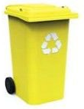
Cześć to znowu ja, Planecik
Dzisiaj opowiem wam
o segregacji tworzyw sztucznych

Slide 2
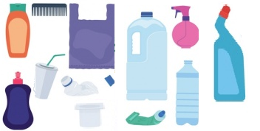
Metale i tworzywa sztuczne cz. 2
Tworzywa sztuczne

Slide 3
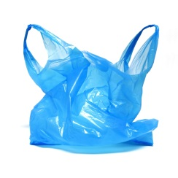
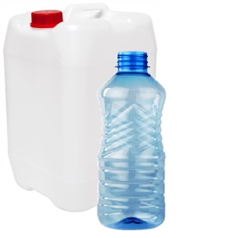
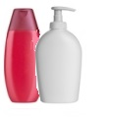
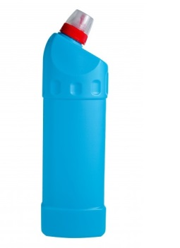
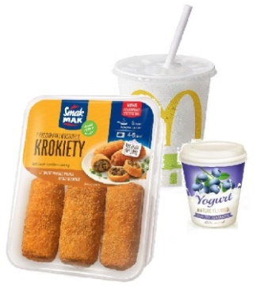
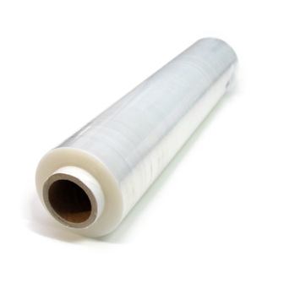
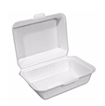
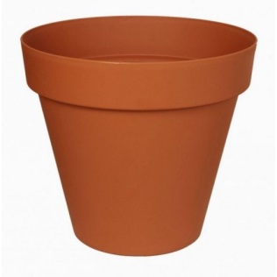
Do tworzyw sztucznych wrzucamy:
Reklamówki i torby foliowe
Plastikowe butelki i baniaki po wodzie i żywności
Plastikowe opakowania po kosmetykach
Plastikowe opakowania po chemii gospodarczej
Opakowania po produktach spożywczych
Folie opakowaniowe
Styropian opakowaniowy
Plastikowe doniczki

Slide 4
Nie wyrzucaj:
-pojemników po olejach i smarach, -zabawek, -butelek i pojemników z zawartością, -zużytych akumulatorów i baterii, -opakowań po środkach chemicznych,
-opakowań zawierających polichlorek winylu (PCV),
-części samochodowych.

Slide 5
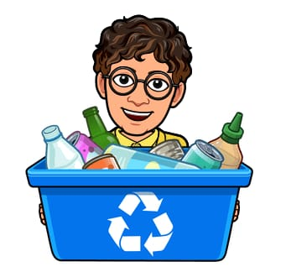
Pamiętaj! Wyrzucaj tylko czyste opakowania, opakowania bez zawartości. Zawsze staraj się zmniejszyć objętość odpadów np. zgniatając butelki

Slide 6
Czy wiesz, że ?
Tworzywa sztuczne powstają z ropy naftowej, którą nasz kraj importuje.
Rozkład tworzyw sztucznych w przyrodzie trwa setki, a nawet tysiące lat.
Tworzywa sztuczne są cennym surowcem wtórnym wykorzystywanym w produkcji.
Spalanie odpadów w piecu domowym jest bardzo szkodliwe dla zdrowia ludzi i zwierząt.

Slide 7
Do zobaczenia w kolejnym odcinku

